Slide 1
個人化消費增量分析
商品語意分群 · 兩層式商品分類 · 個人消費增量（通膨）診斷 | 成員 C

Slide 2
基本介紹
• 核心目的：解釋「這個月多花的錢，花在哪裡」
• 透過分群演算法找出長期固定購買的同類型商品，再做時間序列分析
• Input：任務一經 BERT embedding 後的發票資料（2613 筆、3 人、9 個月）
• Output：商品分群結果 + 個人消費增量分析報告

Slide 3
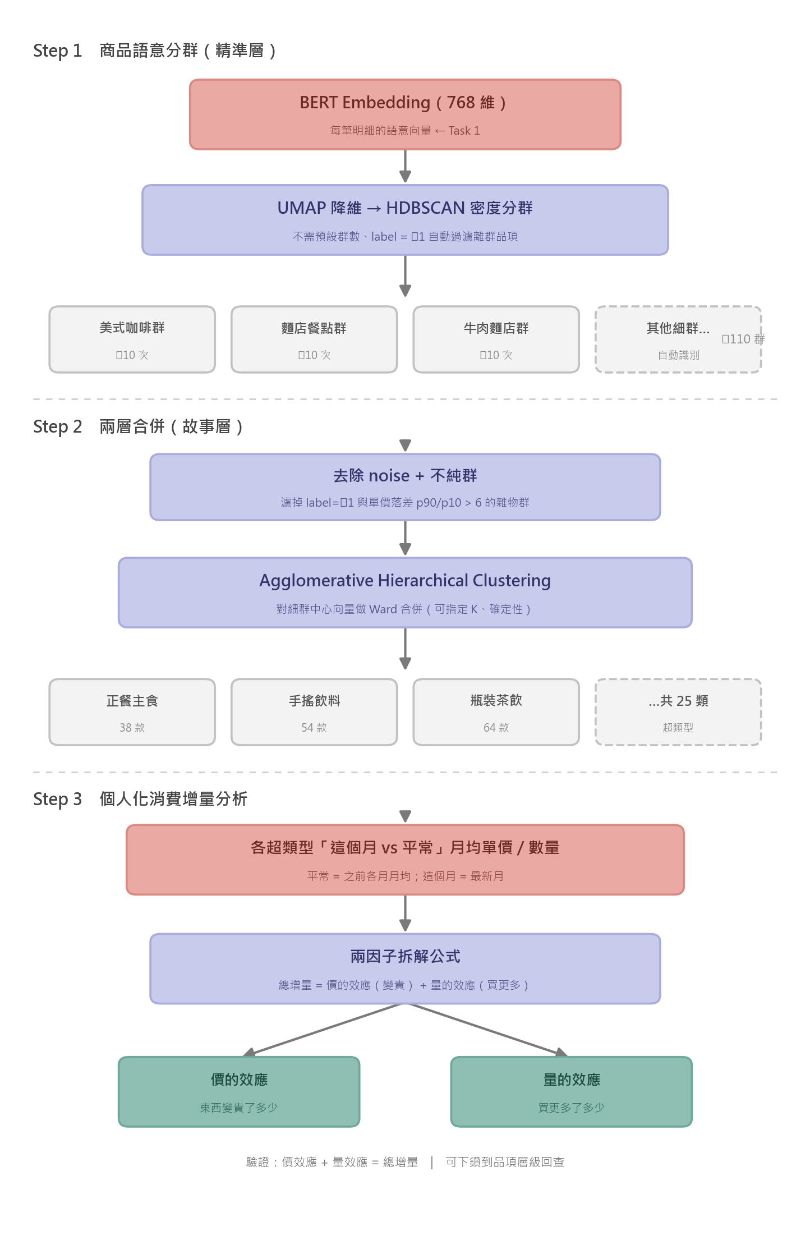
系統 / 實驗架構（三階段）
• 第一階段（精準層）
– BERT → UMAP → HDBSCAN → ~110 細群
• 第二階段（故事層）
– 去 noise/不純群 → AHC 合併 → 25 超類型
• 第三階段
– 個人化增量分析（變貴/買更多）

Slide 4
第一階段：商品語意分群（精準層）
• 目的：產出乾淨、語意一致、可追單一商品單價的細群
• Input：所有人資料一起做分群（pooled） | Output：~110 群
• Evaluation：silhouette 0.88、purity 0.99、noise 6.9%
• UMAP：保留局部語意、壓低維度（noise 砍 ~5 倍）；HDBSCAN：自動決定群數、標記 noise
細群 | 群內主要品項 | 解讀
大冰美式 等3款 | 大冰美式 / 特大冰美式 / 中冰美式 | 美式咖啡（不同容量）
皮蛋乾麵 等15款 | 皮蛋乾麵 / 燙青菜 / 蛤蠣湯 | 麵店主食+小菜
母傳清燉牛肉 等6款 | 清燉牛肉 / 紅燒牛肉 / 紅燒三寶 | 牛肉麵店全餐點

Slide 5
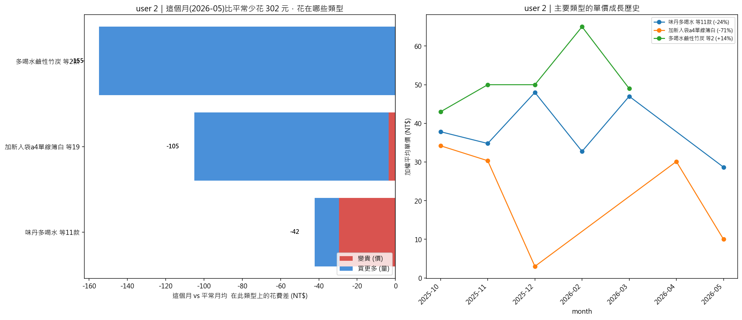
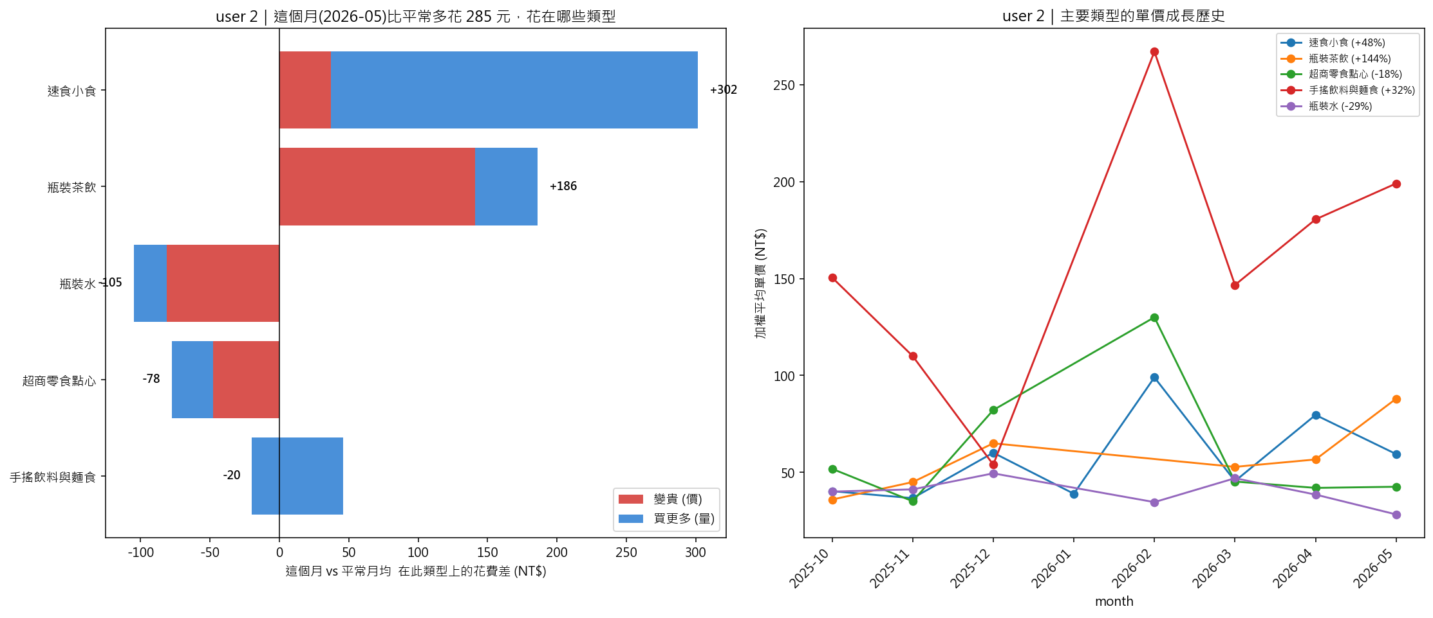
為何「全部人一起分群」（pooled）
• 分群＝建一本共用商品字典（商品身份與「誰買」無關），三人共用同一套定義才能跨人對齊
• 實測「三人分開分群」對小資料量者崩潰：粒度崩塌（user 2：59→8 群）、失去跨人可比（100%→0%）
分開分群：user 2 只剩 3–4 類，全是瓶裝水/文具
一起分群：速食/茶飲/零食…正常多元
分群是「建字典」、診斷才「分人」——pooled 不會把個人消費混在一起算。

Slide 6
與其他分群演算法 / baseline 比較
方法 | 覆蓋率 | noise | silhouette
Regex 關鍵字（規則下限） | 0.44 | 56% | 0.26
TF-IDF + HDBSCAN（傳統 ML） | 0.64 | 36% | 0.71
BERT + K-Means（消融） | 1.00 | 0% | 0.83
BERTopic（Ours） | 0.93 | 7% | 0.88
• Ours 同時解決：
– 語意辨識不清（覆蓋率 44%→93%）
– 雜訊干擾（noise 36%→7%）
• BERT+KMeans 的 0% noise 是假象：強迫每點進群、無離群機制

Slide 7
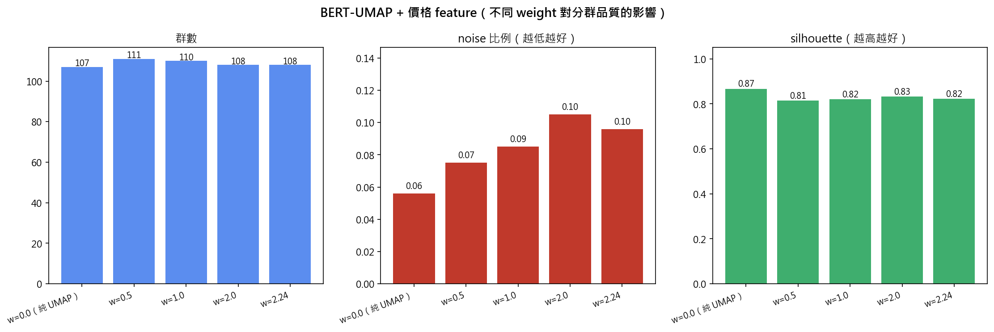
我們也試過：加價格 feature（負面結果）
• 想法：BERT 輸入含金額區間但訊號被稀釋，試在 UMAP 後顯式加價格特徵
• 結果：純 UMAP 最佳
– noise 5.6% vs 加價格 7.5–10.5%
– silhouette 0.87 vs 0.81–0.83
• 原因：BERT 已隱含價格訊號，顯式加入＝冗餘+噪音
• 「試過、數字說不行」的誠實負面結果

Slide 8
為何需要第二層（合併成超類型）
• 問題：~110 細群對「多花在哪」太細，錢被切太碎、講不出重點
• 做法：去掉 noise + 不純細群（單價落差 p90/p10>6，如代收/購物袋雜物群），再把細群中心向量合併成 25 群
• 為何第二層用 Agglomerative Hierarchical Clustering（非 HDBSCAN）：
– 可直接指定群數 K（HDBSCAN 不能精準控 K，我們要剛好 25 個大類）
– 只對 ~108 個細群中心分群，點少、算力低
– 「一個細群一票」合併，不受購買頻率灌水
• K 的選擇：比較 K=15/25/35，K=15 太粗、K=35 略瑣碎 → 採 K=25

Slide 9
第二層分群結果（25 超類型，節選）
超類型（人工命名） | 品項數 | 代表品項
超商零食點心 | 78 | 金塊香蒜-小單位 / 卡辣姆久平切洋芋片勁辣唐辛35元 / 星-二配板巧克力夾心土司
手搖飲料與麵食 | 54 | 金萱雙q / 大1四季春珍波椰 / 清爽沙拉飯
瓶裝茶飲 | 64 | 午后時光-重乳奶茶tp330 / 冰紅茶-大 / 芽香綠金萱
正餐主食 | 38 | 嫩切雞肉堡6吋 / 12fit - 特餐_七味蒜香雞胸 / 母傳原湯清燉牛肉
停車費 | 5 | parking fee / 停車費 / parkingfee
速食小食 | 84 | 配-經典大薯 / 涼拌豆干絲 / 四塊麥克雞塊
手搖甜點飲 | 26 | 紅茶 / 多多綠茶 / 奶茶
黑咖啡與輕食 | 28 | 16oz / 美式冰咖啡 / 輕食咖啡廳
生鮮水果早餐 | 31 | 台灣香蕉重量分享包 / 芽香綠金萱 / 桂格100%燕麥
細群（精準層）保留可追單品；超類型（故事層）給「多花在哪大類」的 headline，可下鑽。完整見 supertype_K25_members.csv

Slide 10
第三階段：個人化增量分析 — 方法
• 定義：每人「這個月」=最新月(2026-05)；「平常」=之前所有月的月均
• 兩因子拆解公式：
– 變貴 = (本月單價 − 平常單價) × 本月數量
– 買更多 = (本月數量 − 平常月均數量) × 平常單價
– 增量 ΔS = 變貴 + 買更多 = 這個月 − 一個典型月 的花費差
• 門檻（只分析值得比的類型）：基期≥2 月 且（月均量≥10 或 月均花費≥100）
• 舉例：珍奶「50→70 元」是變貴；「一月 5 杯→10 杯」是買更多

Slide 11
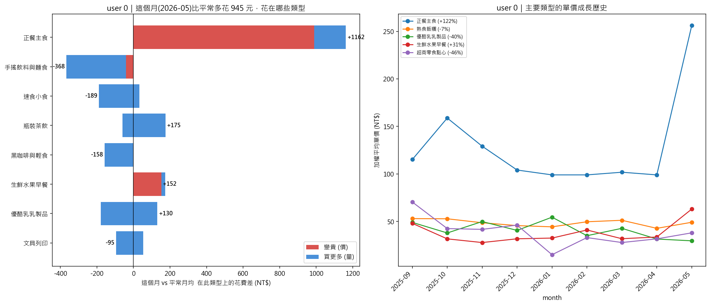
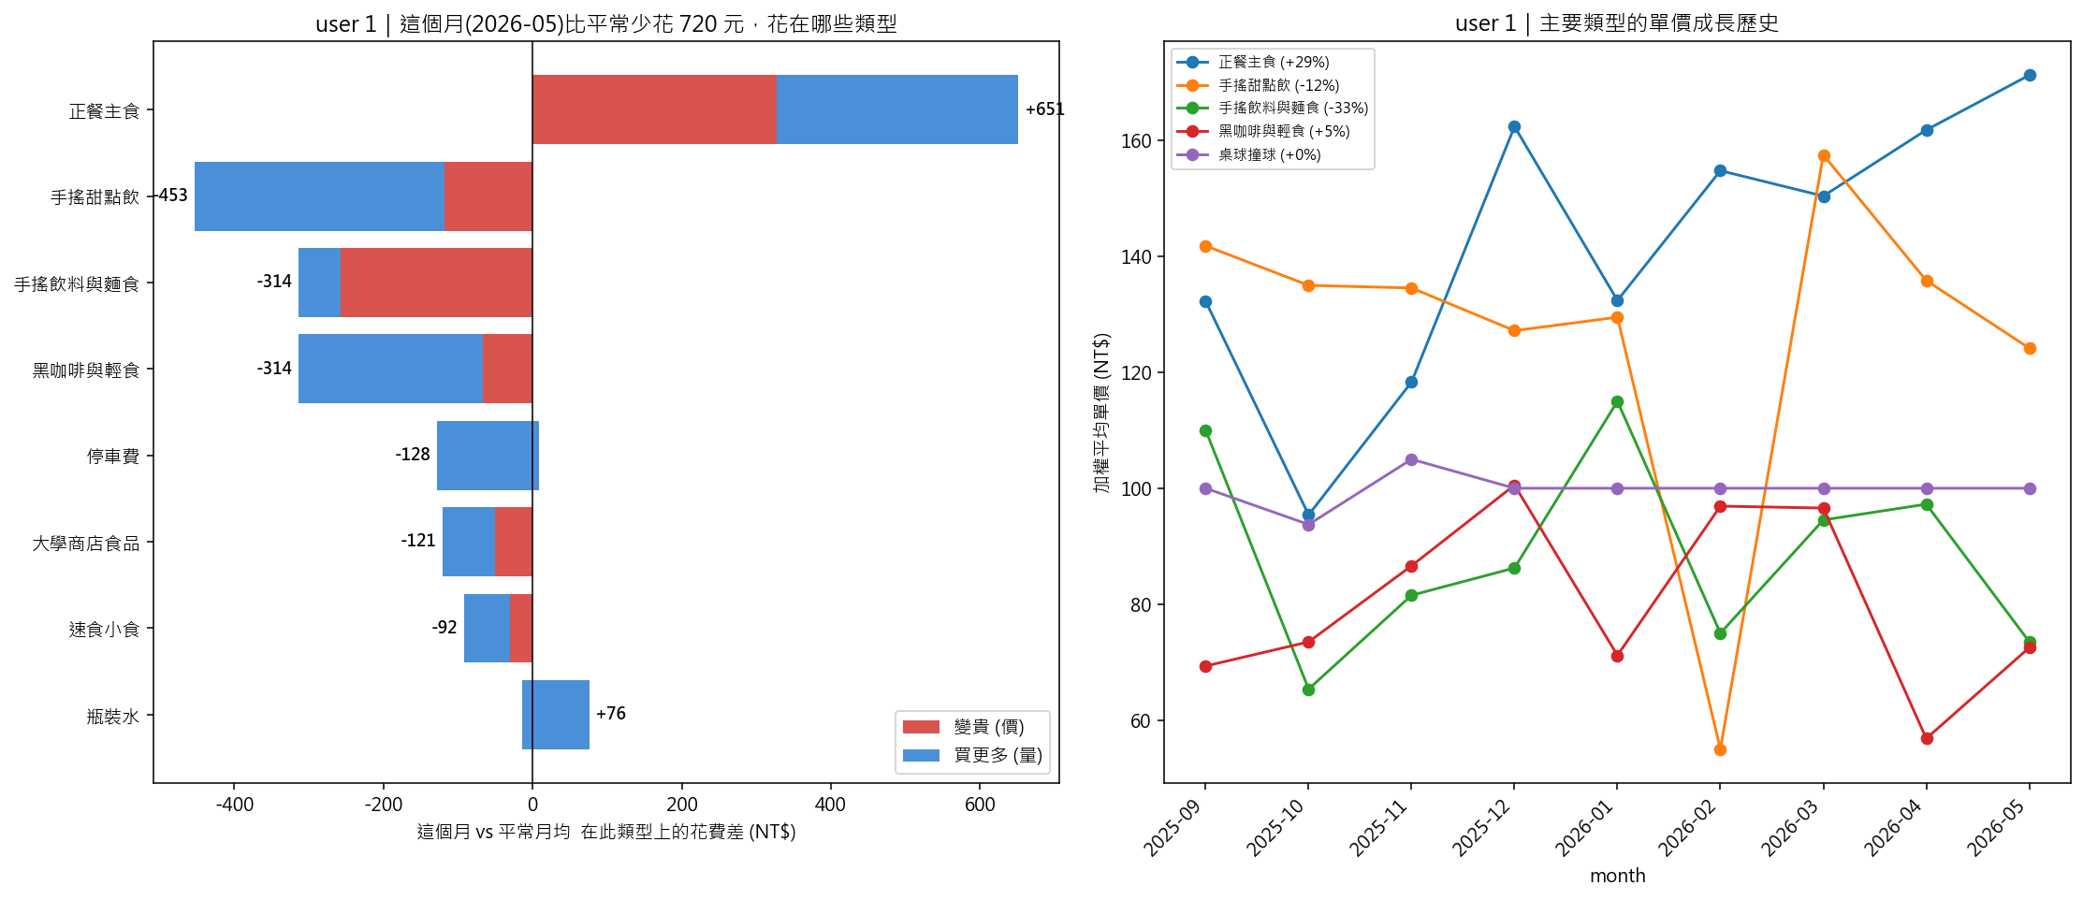
三人「這個月多花 / 少花在哪」
user | 本月 | 最大貢獻類型 | 故事
0 | 多花 945 | 正餐主食 +1162 | 均價 115→256，含一筆 1199 元韓式烤肉聚餐
1 | 少花 720 | 正餐主食 +651 | 正餐量價齊升，但手搖/咖啡大幅少買抵消
2 | 多花 285 | 速食小食 +302 | 瓶裝茶飲漲 67%、速食買更多
user 0
user 1
user 2

Slide 12
核心發現 + 有趣案例
• ① 個人通膨是「品項分化」的，不是齊漲：user 1 正餐 +19%、但手搖甜點 −7%、咖啡 −5%
• ② 「變貴」要分辨真漲價 vs 偶發高價（重點案例）
– user 0 正餐主食均價暴衝 115→256（+123%）
– 下鑽品項：平常 99 元雞肉堡 + 一筆 1199 元韓式烤肉 2 人套餐（聚餐）
– → 非系統性漲價，而是一次性高價聚餐；展示可下鑽到品項層級驗證
• ③ 部分是「買更多」非「變貴」：user 2 速食 6.3→11 份，增量幾乎全來自量

Slide 13
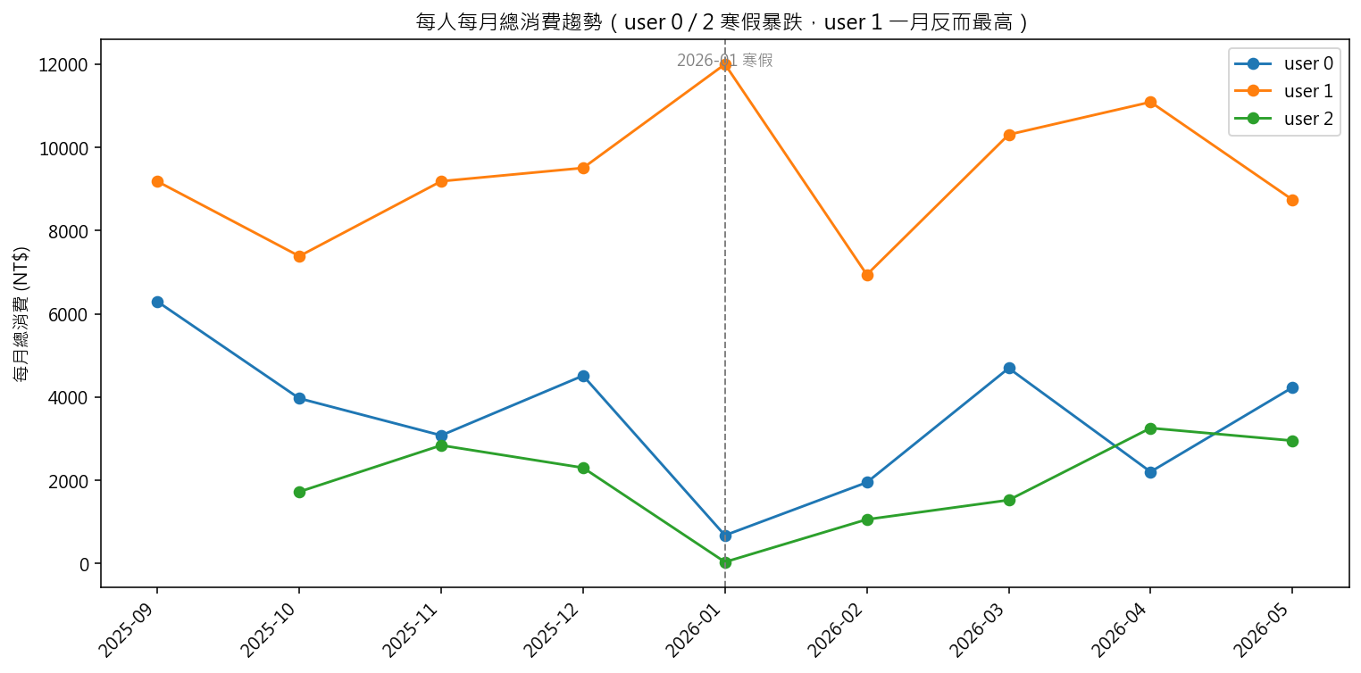
延伸洞察：跨全時序（不只看本月）
• 寒假效應：user 0、2 在 2026-01 暴跌（680 / 39 元），user 1 反而最高
• 長期習慣：user 1 瓶裝茶飲翻倍（8→16）、停車減半（22→11）；user 0 速食戒掉（24→3）
• 單月暴衝：user 0 速食 9/10 月 3.3×、user 1 運動健身 1 月 2.9×
• → 「異常落在哪個類型」正是成員 B 異常偵測(Layer 2)的可解釋線索，串接整個系統

Slide 14
結論
• 以 BERT + UMAP + HDBSCAN 建立高品質商品語意分群（noise 7%、純度 0.99），有完整方法與 baseline 驗證
• 設計兩層商品分類體系（細群追價 + 超類型講故事），並以實驗否決「分開分群」與「加價格 feature」
• 完成個人消費增量分析（超類型 K=25），拆解「變貴 vs 買更多」，揭示個人通膨的品項分化特性
• 跨時序延伸洞察（寒假季節性、習慣長期成長/衰退、單月暴衝），為成員 B 時序預測與異常偵測提供可解釋線索

Slide 15
Backup / Q&A
• 指標怎麼算：purity（每群多數類別佔比）、NMI（分群與標籤互資訊，懲罰群數過多）、silhouette（群內緊群間分）
• 為何 pooled 不會洩漏個人消費：分群只看品名/店名語意，診斷才帶 user_id 分人算
• 第二層 AHC vs KMeans：AHC 確定性（KMeans 換 seed 結果就變，seed 間 ARI 0.47）、附 dendrogram
• 資料限制：飲食佔 82%、發票覆蓋率（現金/訂閱無發票）、低頻品項無法納入

